Slide 1

Getting started with Django
2021/05/10

Slide 2
Agenda
01
What is Django
02
How It Works (MVT)
03
Start with simple App
04
More Resource

Slide 3
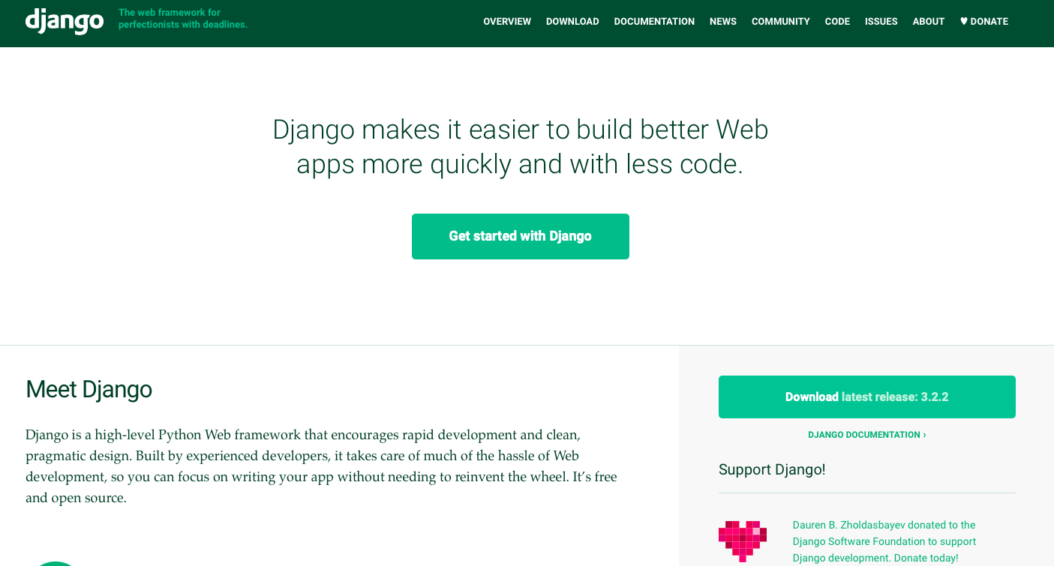
What is Django

Slide 4
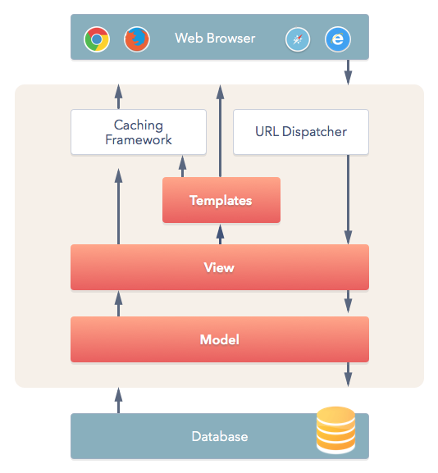
01. What is Django
Python Web framework (網頁框架)
Machine learning capabilities
Maintainable
MTV Structure
Model
Template
View
Notes:
Web framework，簡單來說就是當你開發 Web 應用程式時所用的框架。它通常會提供：
一個既定的程式骨架 -- 你必須按照它的規範寫程式，例如把資料庫相關的程式與跟畫面溝通的程式分開，而不是全部寫在同一個檔案。這對於程式的開發速度、再利用性、和程式可讀性等等都有相當大的好處。
強大且豐富的函式庫 ( Libraries ) -- 通常會提供一些開發網站所需要且常用的功能，例如使用者認證、安全機制、URL mapping、資料庫連接等等。讓你在開發網站時可以直接使用函式庫，然後專注在客製化自己的功能。

Slide 5
1. 使用者看到首頁
2. 網址URL變換判斷
(urls.py)
(xxxx.html)
(view.py)
(model.py)
(SQLite, MySQL…)

Slide 6
(urls.py)
3. 找到view中對應的動作
(function)
(xxxx.html)
(view.py)
4. 讀/存資料庫資料指令
6. 取得資料回傳
(model.py)
5. 連結資料庫
(SQLite, MySQL…)

Slide 7
5. 使用者看到結果
(urls.py)
3. 找到view中對應的動作
(function, read data…)
4. 完成計算回傳值到html
(xxxx.html)
(view.py)

Slide 8
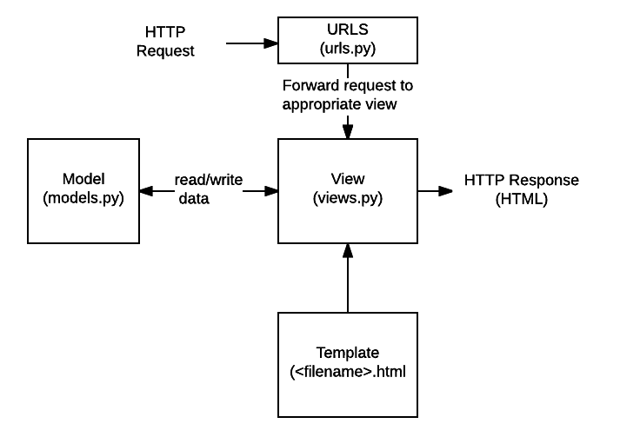
02. MTV
Templates
html file (xxxx.html)
use HTML/CSS
View
request/response (functions)
use Python
Model
Python object
manage (add, modify, delete) and query records in the database
Notes:
URLs: 雖然可以通過單個功能來處理來自每個URL的請求，但是編寫單獨的視圖函數來處理每個資源是更加可維護的。URL映射器用於根據請求URL將HTTP請求重定向到相應的視圖。URL映射器還可以匹配出現在URL中的字符串或數字的特定模式，並將其作為數據傳遞給視圖功能。
View: 視圖是一個請求處理函數，它接收HTTP請求並返回HTTP響應。視圖通過模型訪問滿足請求所需的數據，並將響應的格式委託給模板。
Models: 模型是定義應用程序數據結構的Python對象，並提供在數據庫中管理（添加，修改，刪除）和查詢記錄的機制。
Templates: 模板是定義文件（例如HTML頁面）的結構或佈局的文本文件，用於表示實際內容的佔位符。一個視圖可以使用HTML模板，從數據填充它動態地創建一個HTML頁面模型。可以使用模板來定義任何類型的文件的結構;它不一定是HTML！

Slide 9
Start with Simple App

Slide 10

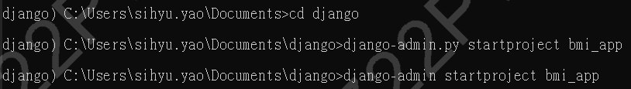

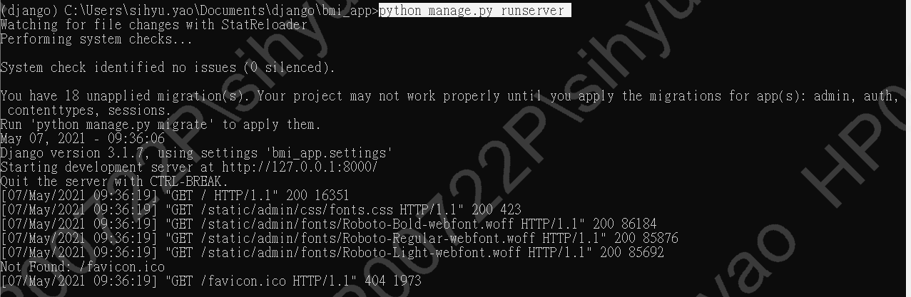
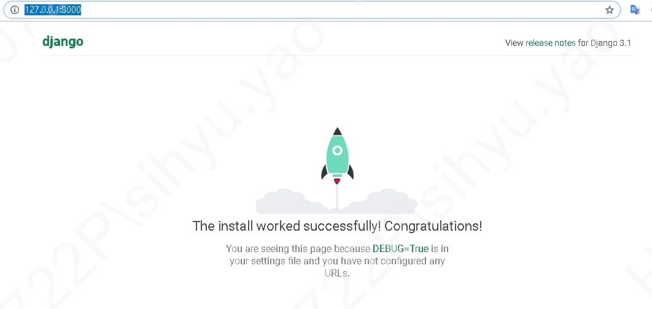
1. 建立一個project – bmi_app
2. 進入資料夾
3. 試跑，http://127.0.0.1:8000/

Slide 11
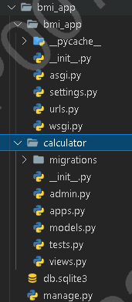
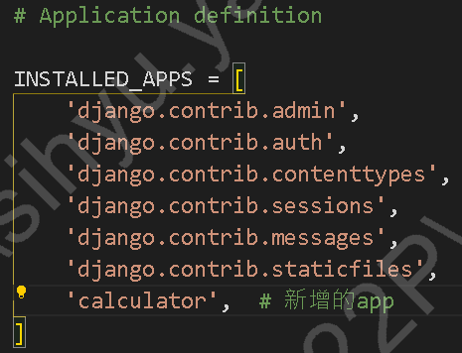
4. 用 startapp 建立一個app - calculator
每個 Django project 裡可以有多個 Django apps，想成是類似模組的概念。常會依功能分成不同 app，方便維護和重複使用。
5. 將新的 app 加入設定檔 (setting.py)
讓 Django 知道要管理哪些 apps，需調整設定檔。

Slide 12
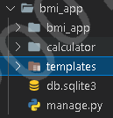
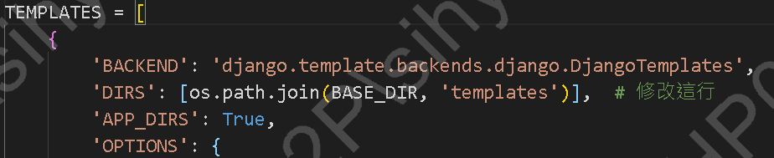
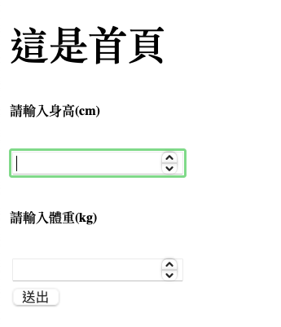
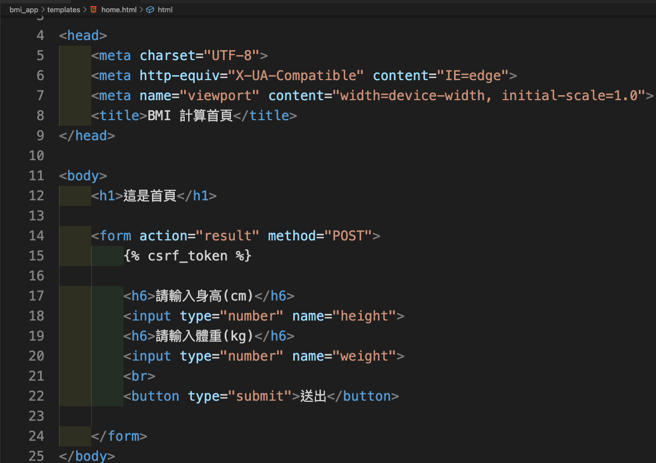

6. 建立Templates (home.html)
setting.py 設定去哪裡找到templates的檔案
在 templates 資料夾下新增 (home.html)
抓參數的name

Slide 13
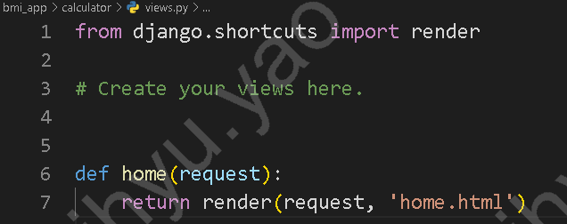
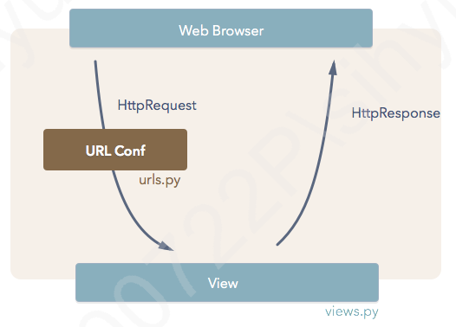
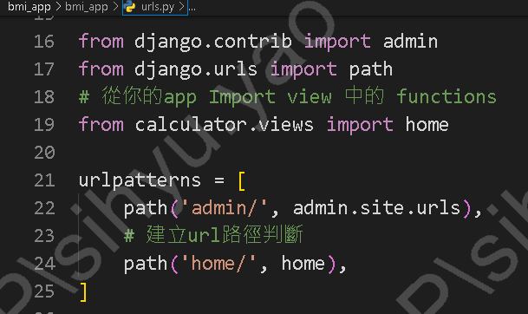
7. 編輯View (view.py)
設定一個可以跳轉到首頁(home.html)的動作(function)
編輯 url.py 判斷網址後找到 view.py
→試跑，http://127.0.0.1:8000/home

Slide 14
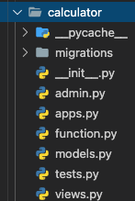
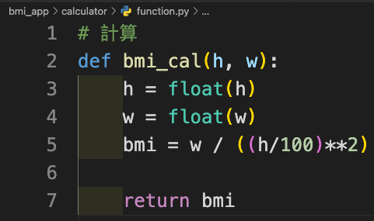
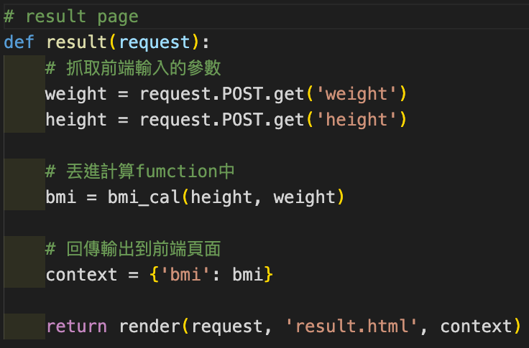
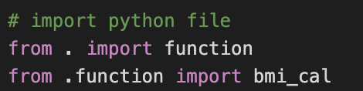
8. 編輯python計算 (function.py)
新增 function.py
放到 view.py
抓首頁參數的name
要回傳到結果頁面的參數的

Slide 15
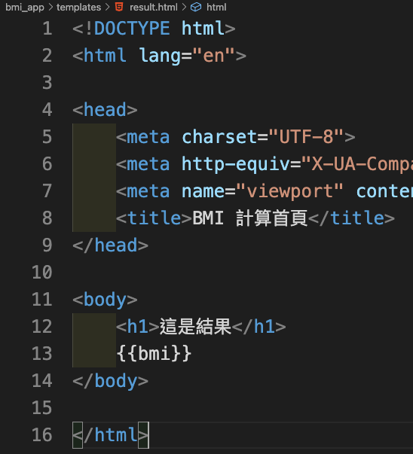
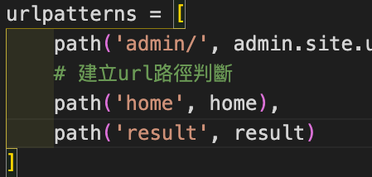
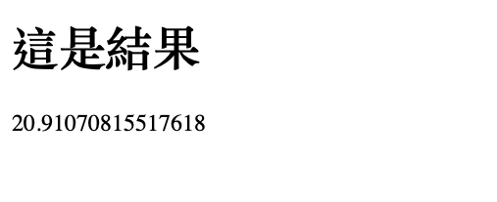
9. 編輯 result.html
一樣新增在 templates中
來自 view.py 的參數。{{ 鬍子用法 }}
一樣在 url.py 設定網址

Slide 16
More Resource

Slide 17
Django 中文教學網站
https://djangogirlstaipei.gitbooks.io/django-girls-taipei-tutorial/content/ (台灣人寫的)
https://developer.mozilla.org/en-US/docs/Learn/Server-side/Django。(可切換英中）
https://docs.djangoproject.com/en/3.2/intro/tutorial01/ (可切換英中）
Django 英文教學網站
https://www.dj4e.com/lessons (偏重觀念解說)

Slide 18

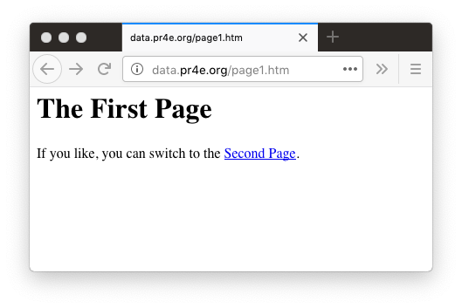
Web Server
80
Browser
App
Click

Slide 19
Web Server
80
Request
GET http://data.pr4e.org/page2.htm
Browser
App
Click

Slide 20
Web Server
<h1>The Second Page</h1><p>If you like, you can switch back to the <a href="page1.htm">First Page</a>.</p>
80
Response
Request
GET http://data.pr4e.org/page2.htm
Browser
App
Click

Slide 21
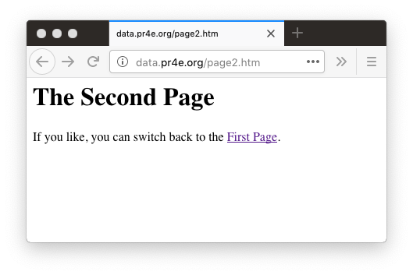
Web Server
<h1>The Second Page</h1><p>If you like, you can switch back to the <a href="page1.htm">First Page</a>.</p>
80
Response
Request
GET http://data.pr4e.org/page2.htm
Browser
App
Click
Parse/
Render

Slide 22
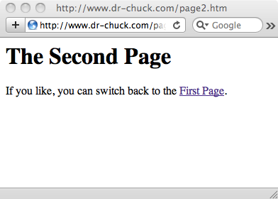
<h1>The Second Page</h1>
<p>
If you like, you can switch back to the
<a href="page1.htm">
First Page</a>.
</p>

Slide 23
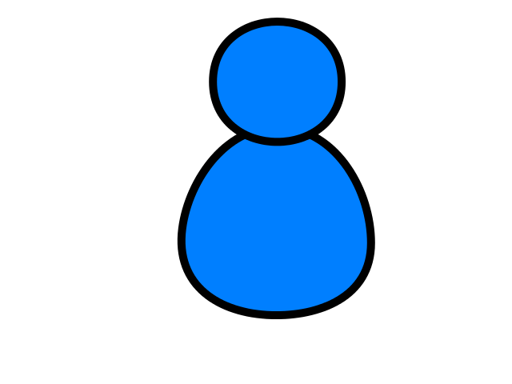
Browser
Linux
D
O
M
N
G
I
N X
WGSIConfig
settings.py
Django
Routing
Click
urls.py
views.py
Parse
Response
Views
Templates
forms.py
Javascript
Database
Shell
Models
models.py
/admin
admin.py

